Slide 1

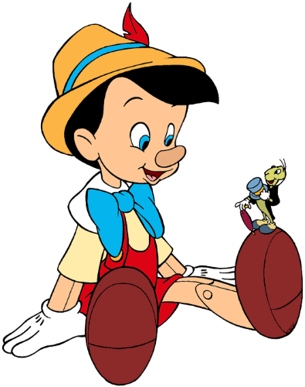
Chủ đề 8 – Phòng tránh tai nạn thương tích
Bài 24:
Phòng tránh tai nạn giao thông

Slide 2


Slide 3


Em cùng nghe bài hát “Đường em đi”
Kết luận: Bạn nhỏ đã biết đi đường phía bên tay phải, không đi phía bên trái để phòng, tránh tai nạn giao thông.
Bạn nhỏ trong bài hát đã phòng, tránh tai nạn giao thông bằng cách nào?

Slide 4


Slide 5
Hoạt động 1:
Nhận diện tình huống nguy hiểm có thể dẫn đến tai nạn giao thông

Slide 6

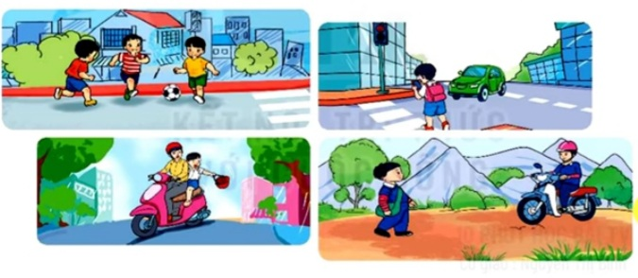
Những tình huống dưới đây có thế dẫn tới hậu quả gì?

Slide 7
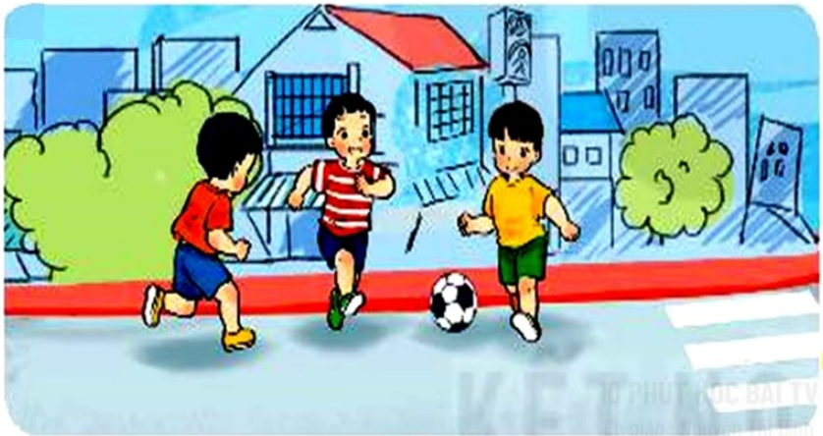
Đá bóng ở lòng đường, vỉa hè rất nguy hiểm, có thể bị phương tiện đi lại trên đường như ô tô, xe máy đâm phải. Hoặc các bạn đá bóng gây cản trở giao thông, đá vào người khác khác dẫn đến tai nạn giao thông

Slide 8
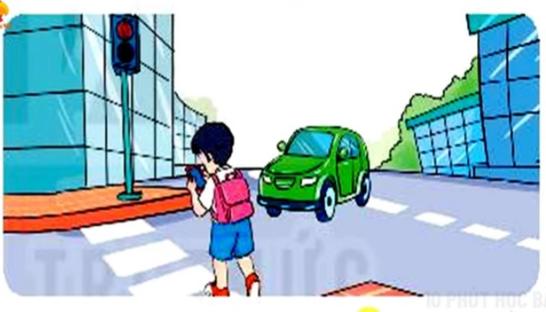
Tình huống số 2; Con thấy gì nào?
Ở bức tranh số 2 các con thấy 1 bạn nam đang trên đường đi học và bạn đang đi sang đường tuy nhiên bạn đã không để ý tín hiệu đèn giao thông đang ở đèn đỏ, vậy mà bạn đi sang đường. Lúc này có 1 chiếc ô tô màu xanh đi tới. Vậy đi bộ sang đường không chú ý đèn tín hiệu giao thông là rất nguy hiểm
Ngoài ra bạn đang vừa đi vừa xem điện thoại không để ý tới xung quanh cũng dễ gây tai nạn. Vậy đi bộ ngoài đường vừa đi vừa xem điện thoại cũng rất nguy hiểm
Vậy đi bộ sang đường không chú ý đèn tín hiệu giao thông và mải xem điện thoại là rất nguy hiểm

Slide 9
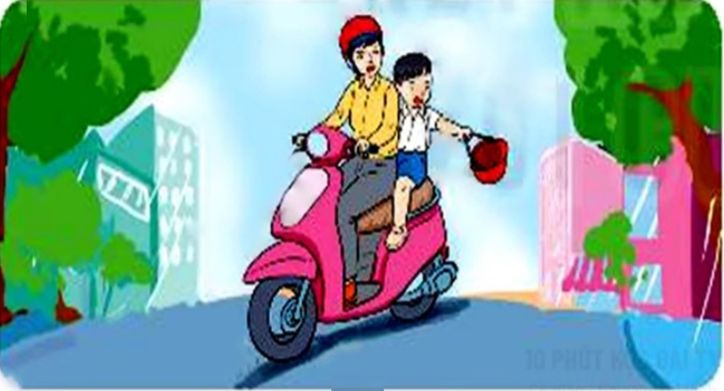
Tình huống số 3; Con thấy gì nào?
Như vậy là đùa nghịch khi đi xe máy và không đội mũ bảo hiểm có thể dẫn đến tai nạn giao thông
Ở bức tranh số 3 là một bạn nhỏ được mẹ đèo đi học trên một xe máy màu hồng tuy nhiên trên đường đi bạn không đội mũ mà cởi mũ bảo hiểm ra để đùa nghịch.

Slide 10
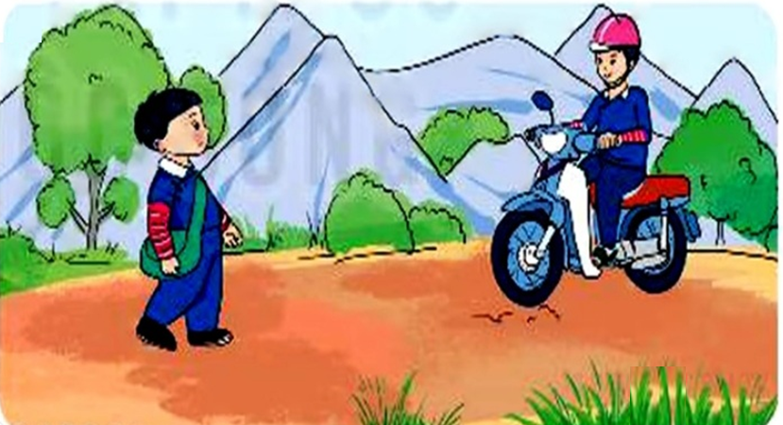
Tình huống số 4; Con thấy gì nào?
Ở bức tranh số 4 có một bạn nam đang đi bộ trên đường và đằng trước bạn có một xe máy đang đi tới nhưng bạn đã không đi đúng phần đường của mình bạn đã đi giữa lòng đường
Như vậy đi bộ giữa lòng đường có thể dẫn đến tai nạn giao thông

Slide 11
Những tình huống dưới đây có thế dẫn tới hậu quả gì?
Đá bóng giữa lòng đường hay sang đường khi có đền giành cho người đi bộ có màu đỏ, đi bộ giữa lòng đường hay đùa nghịch khi đi xe máy có thể gây tai nạn giao thông. Vậy qua hoạt động 1 các con đã nhận diện được một số tình huống nguy hiểm có thể dẫn tới tai nạn giao thông.

Slide 12
Hoạt động 2:
Lựa chọn hoạt động để phòng tránh tai nạn giao thông

Slide 13
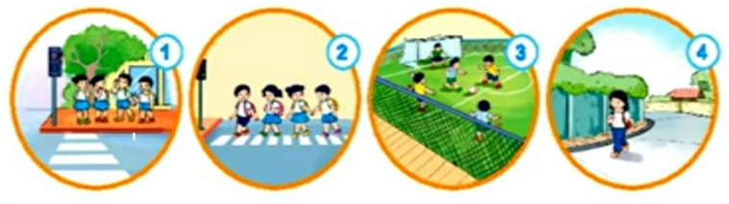
Các bạn nhỏ trong tranh đã có hành động gì để phòng tránh tai nạn giao thông?

Slide 14
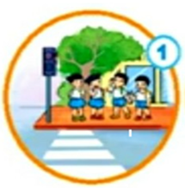
Các bạn dừng lại bên đường khi đèn dành cho người đi bộ màu đỏ mặc dù không có xe ở gần. Vậy là các bạn đã biết cách để phòng tránh tai nạn giao thông.
Khi thấy đèn tín hiệu dành cho người đi bộ có màu đỏ thì các con nên dừng lại để phòng tránh tai nạn giao thông.

Slide 15
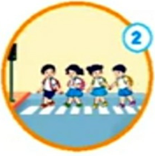
Các bạn dắt nhau đi trên vạch kẻ dành cho người đi bộ qua đường lúc đèn dành cho người đi bộ bật màu xanh. Các con hãy thực hiện giônga như các bạn nhé.

Slide 16
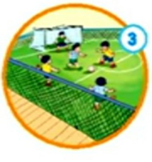
Các bạn chơi bóng đá ở khu vui chơi trong sân trường có rào chắn với đường. Như vậy là các bạn đã biết cách để phòng tránh tai nạn giao thông.

Slide 17
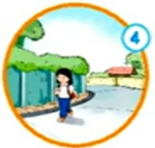
Bạn đi sát lề đường bên phải và bạn đã biết cách để phòng tránh tai nạn giao thông.

Slide 18
Các bạn nhỏ trong tranh đã có hành động gì để phòng tránh tai nạn giao thông?
Em đã làm gì để phòng tránh tai nạn giao thông?

Slide 19
Kết luận: Để phòng, tránh tai nạn giao thông, chúng ta cần: tuân thủ tín hiệu đèn giao thông, đi đúng phần đường, tuân thủ các nguyên tắc an toàn như đội mũ bảo hiểm, vui chơi ở khu vực an toàn,...

Slide 20


Slide 21

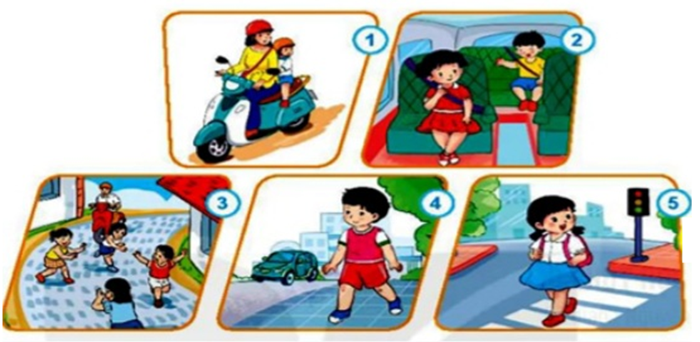
Hành vi nào là an toàn ? Hành vi nào là không an toàn? Vì sao?

Slide 22
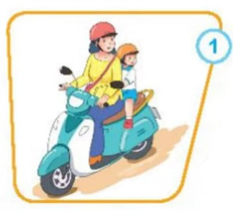
Bạn nhỏ được mẹ đèo trên xe máy, khi đó bạn đã ôm mẹ và đội mũ bảo hiểm như vậy hành vi này là an toàn hay không an toàn?

Slide 23
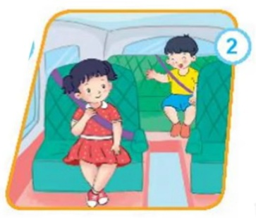
Hai bạn nhỏ đang ngồi trên xe ô tô và đã biết thắt dây an toàn khi ngồi xe ô tô. Vậy hành vi này là an toàn hay không an toàn?

Slide 24
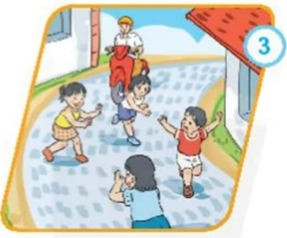
Các bạn nhỏ đang chơi đùa giữa lòng đường. Như vậy hành vi này là an toàn hay không an toàn?

Slide 25
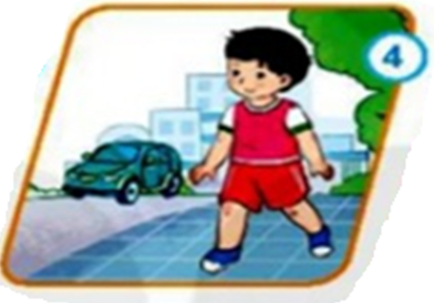
Bạn nhỏ đi trên vỉa hè. Như vậy hành vi này là an toàn hay không an toàn?

Slide 26
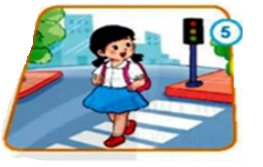
Bạn nhỏ sang đường trên vạch kẻ và đèn tín hiệu màu xanh. Như vậy hành vi này là an toàn hay không an toàn?

Slide 27
Hành vi nào là an toàn ? Hành vi nào là không an toàn? Vì sao?
Em đã làm gì để phòng, tránh tai nạn khi tham gia giao thông?
Hành vi nào là an toàn ? Hành vi nào là không an toàn? Vì sao?

Slide 28


Slide 29

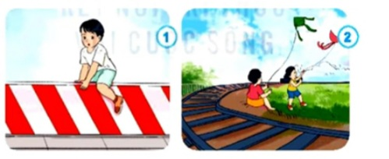
Em sẽ khuyên bạn điều gì ?
Em sẽ khuyên bạn điều gì ?

Slide 30
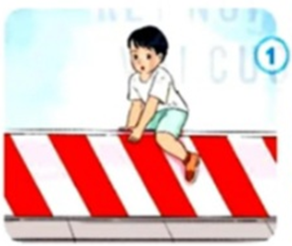
Bạn ơi, xuống đi nguy hiểm lắm! Bạn nên đi đúng phần đường dành cho người đi bộ.
Bạn trèo qua dải phân cách để về nhà nhanh hơn
Vậy khi em thấy bạn nhỏ có hành vi như vậy thì em sẽ khuyên bạn như thế nào?

Slide 31
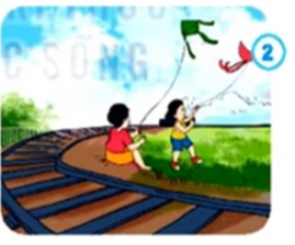
Các bạn không nên chơi ở đây, nguy hiểm lắm! Các bạn qua bãi cỏ (khu vui chơi) thả diều cho an toàn
Các bạn nhỏ đang chơi thả diều ở gần đường tàu hoả
Vậy với tình huống này thì em sẽ đưa ra lời khuyên bạn như thế nào?

Slide 32
Em sẽ khuyên bạn điều gì cho bạn. Hãy nói cho bố mẹ cùng biết nhé.
Em rèn luyện thói quen đi bộ trên vỉa hè (hoặc lề đường bên phải), đọi mũ bảo hiểm khi đi xe máy, quan sát cẩn thận khi qua đường

Slide 33
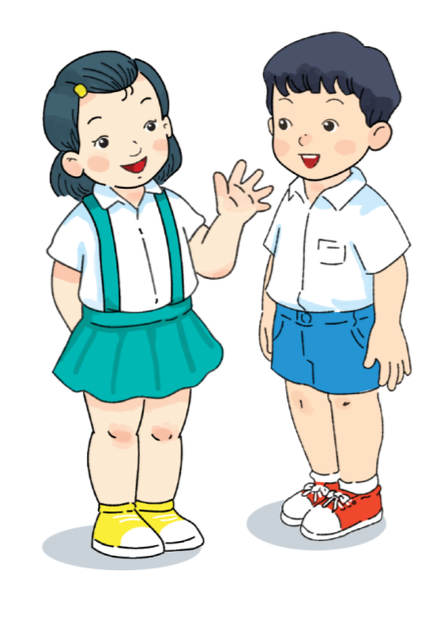
THÔNG ĐIỆP
Để phòng tai nạn giao thông
Các em ghi nhớ thuộc lòng cùng nhau:
Đi bộ quan sát trước sau
Ngồi trên xe máy, mũ mau đội vào.

